Slide 1
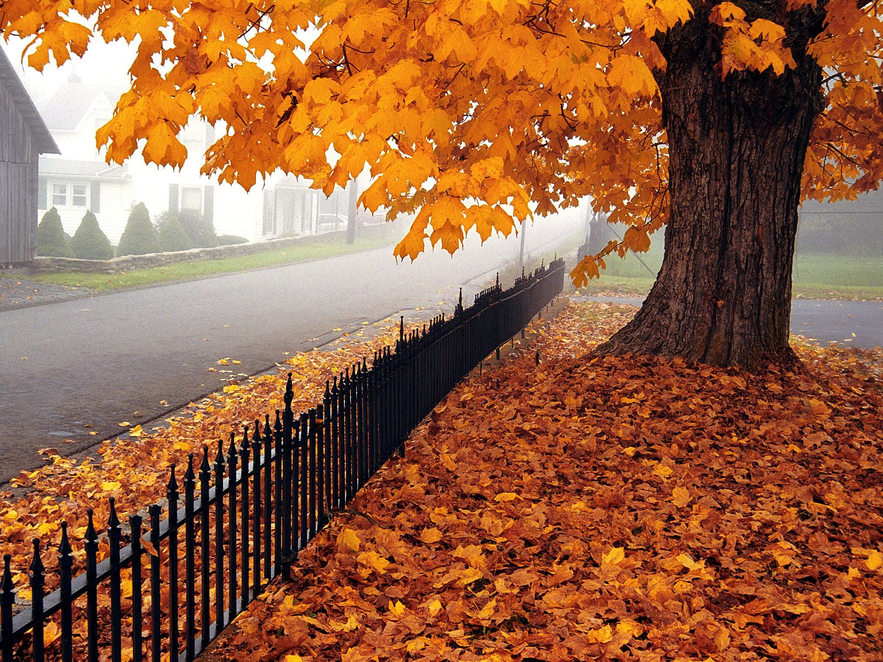
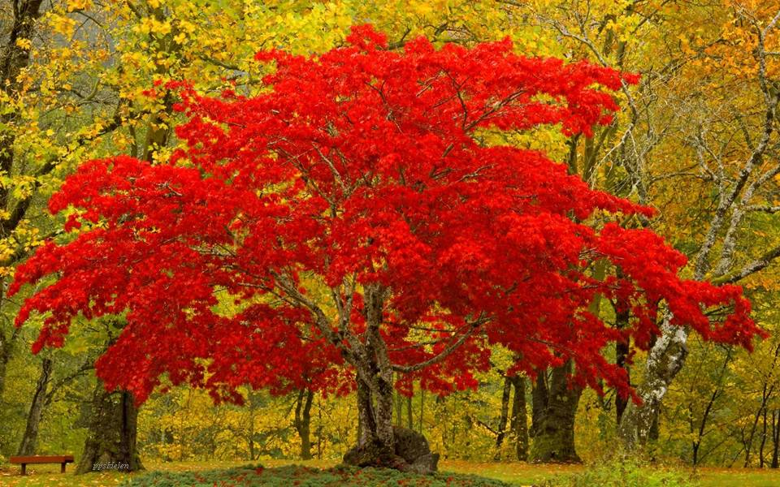



LOS INDIOS TABAJARAS
MATT MONRO
ANDREA BOCELLI
BELLÍSIMO
OTOÑO

Slide 2
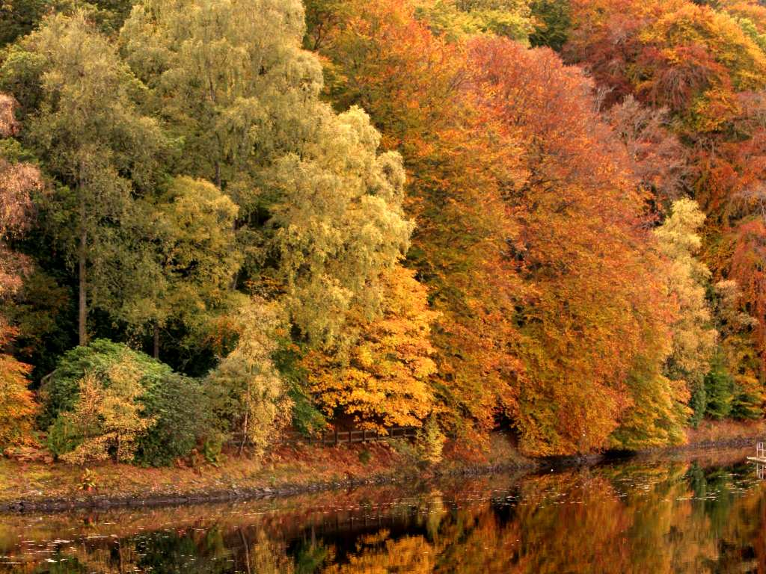
" El otoño vuelve a la tierra las hojas que ella le prestó en verano".

Slide 3
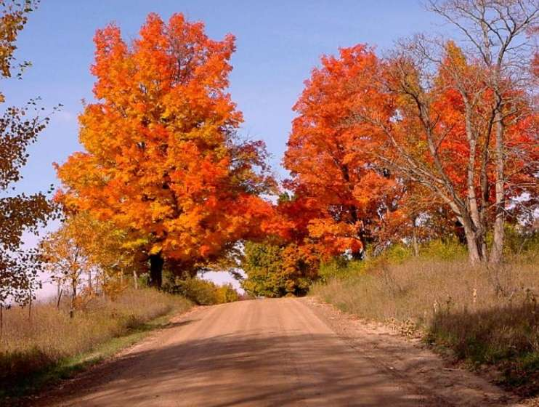

Slide 4
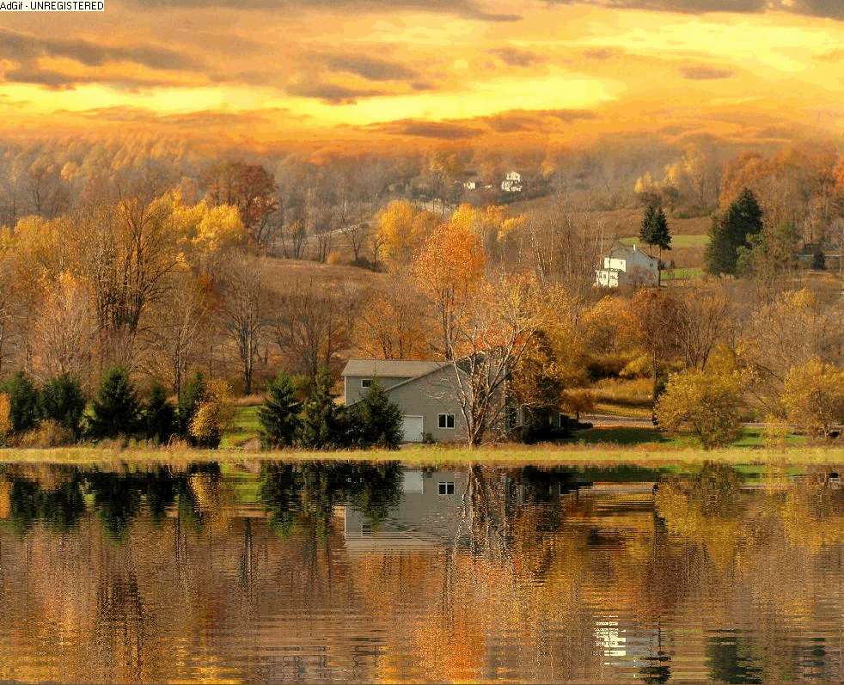

Slide 5
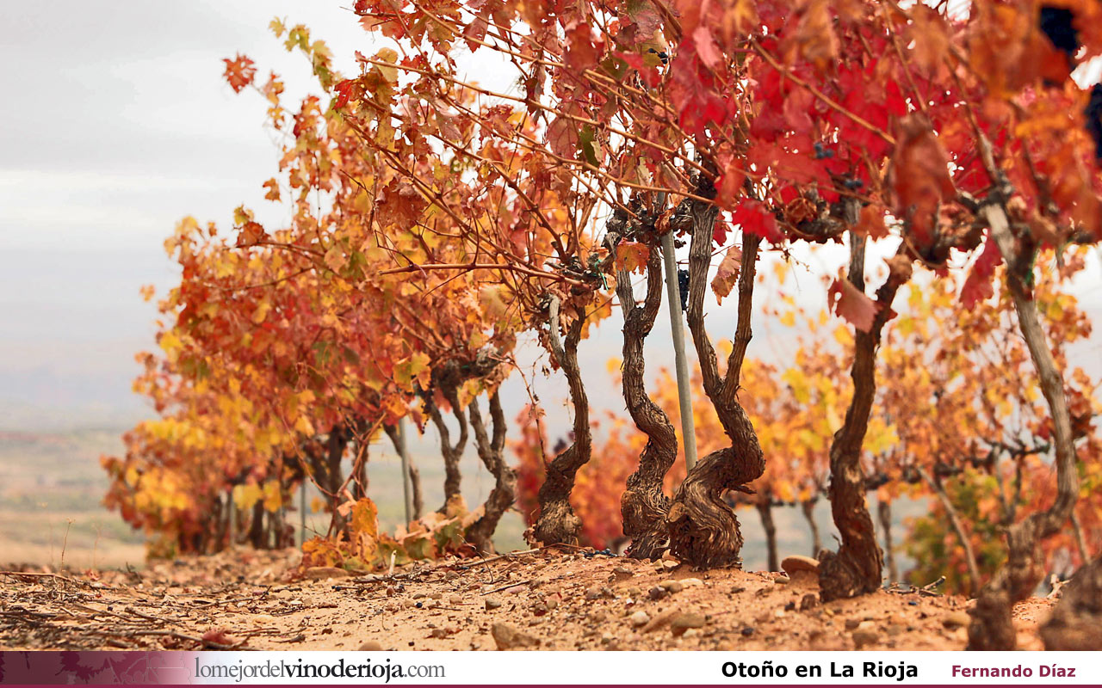

Slide 6
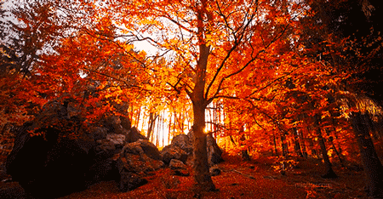

Slide 7
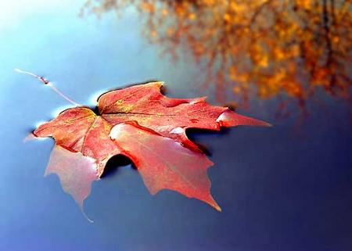
" Dadme un estío más, oh Poderoso, y un otoño que avive mis canciones, y así, mi corazón, del dulce juego saciado, morirá gustosamente".

Slide 8
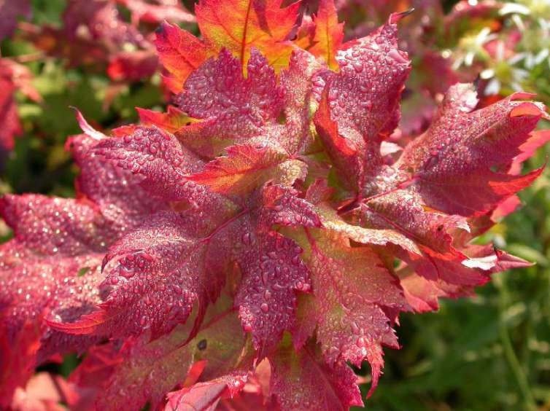

Slide 9
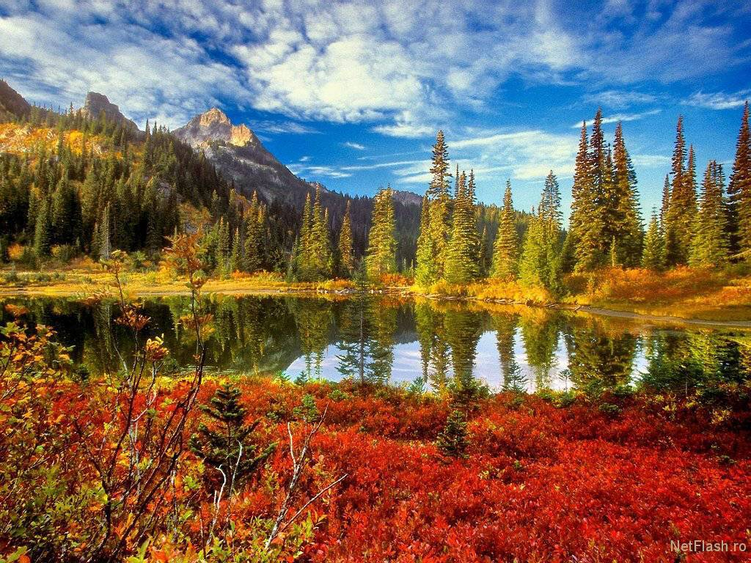

Slide 10
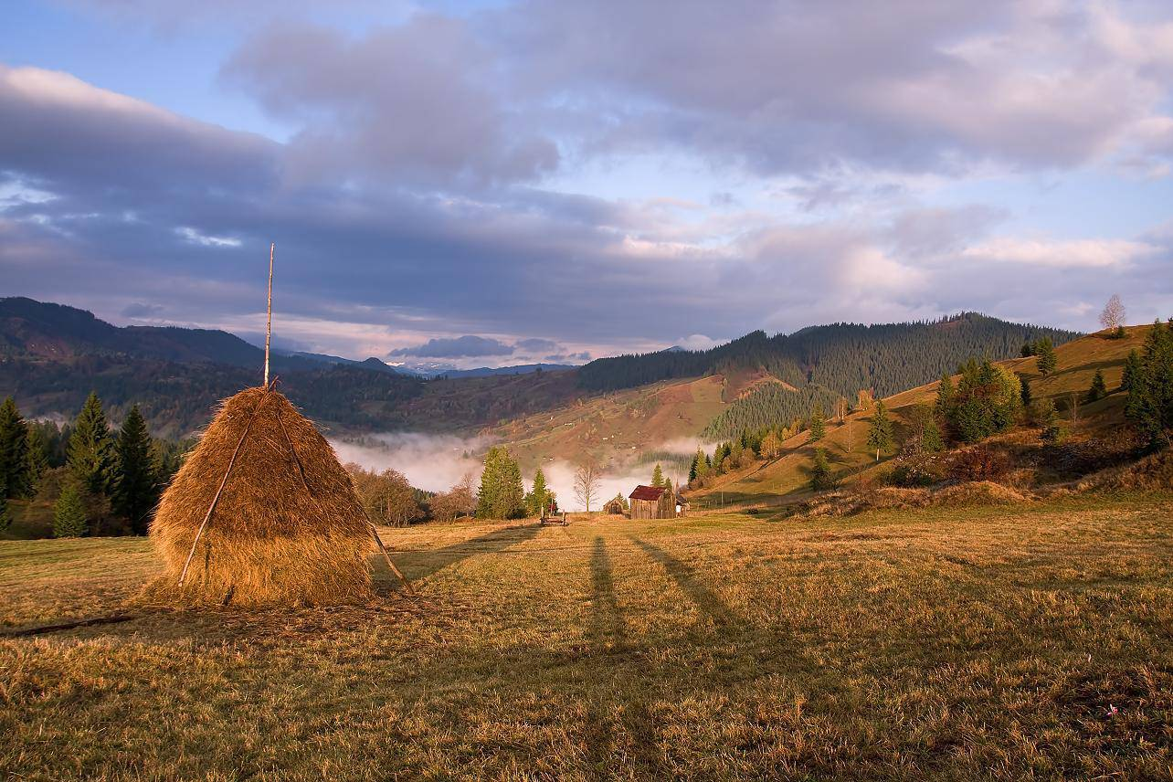
Las noticias son como las hojas del otoño.
El viento que las lleva las maltrata".

Slide 11
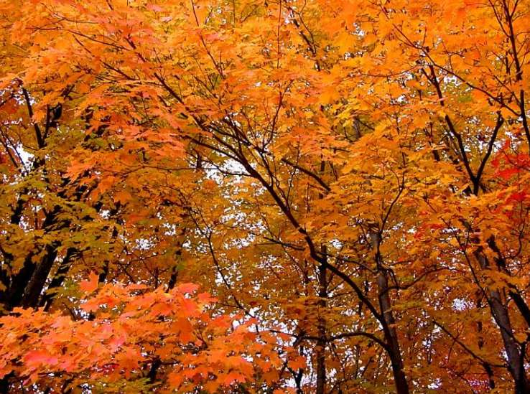

Slide 12
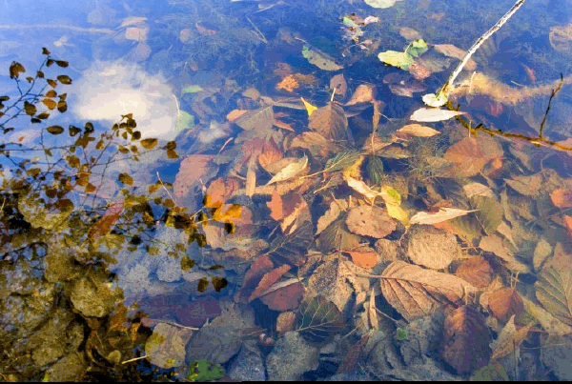

Slide 13
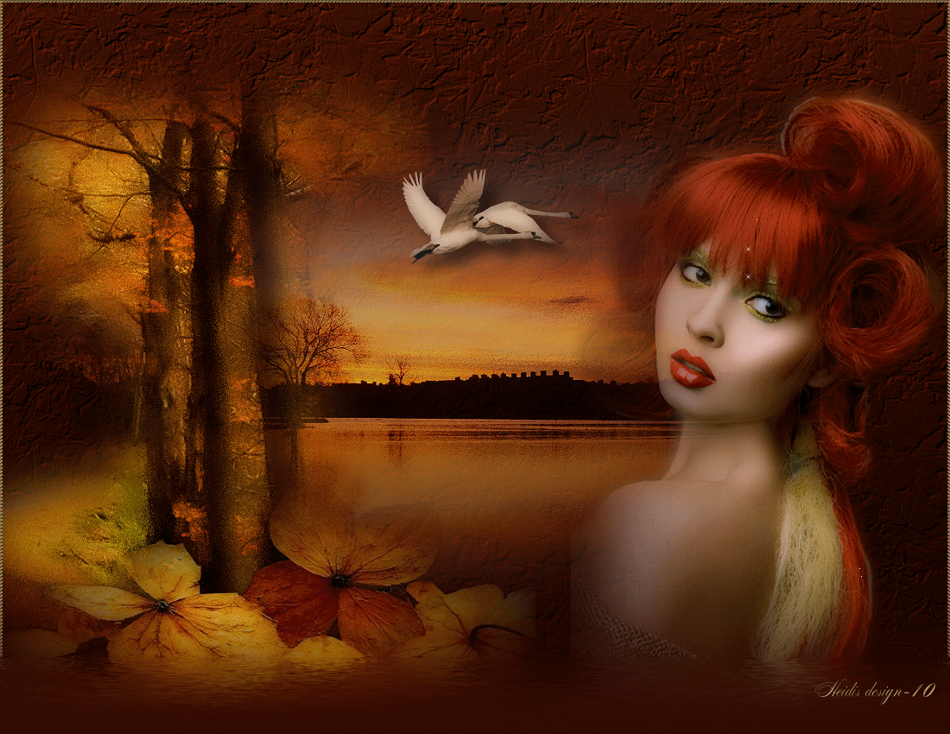
Que la vida sea bella como las hojas de la primavera, y bella la vejez como las hojas de otoño".

Slide 14
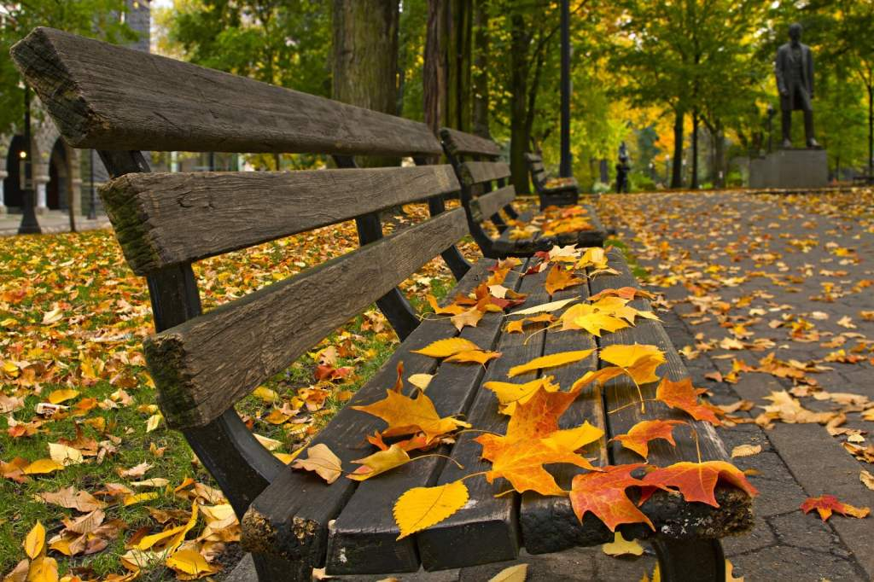
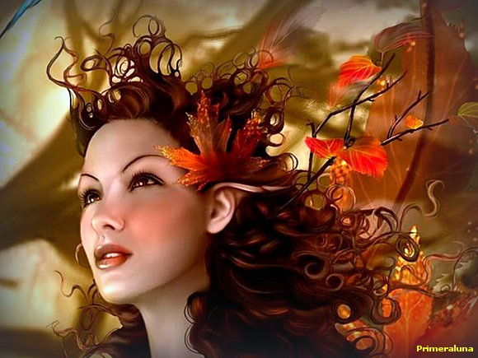

Slide 15
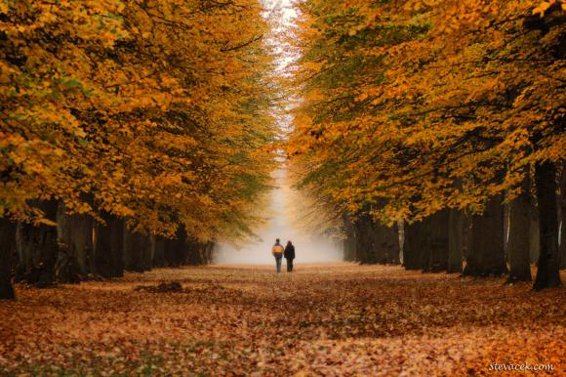
"El otoño es una segunda primavera en la que cada hoja es una flor ".

Slide 16
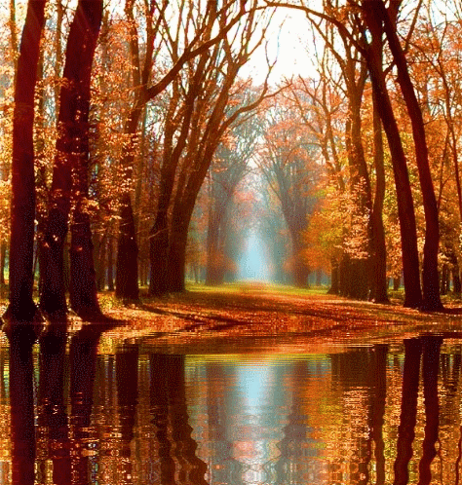
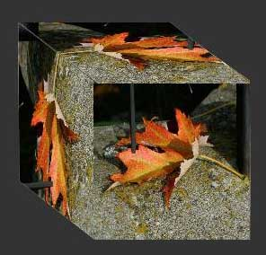

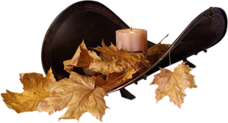
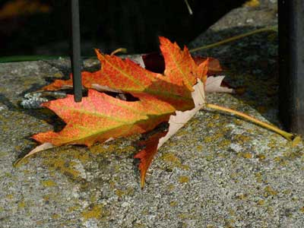

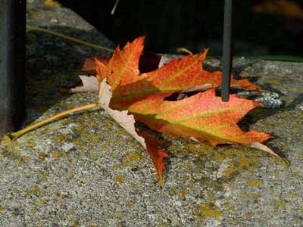

Slide 17
El otoño siempre ha sido mi estación favorita. El momento en que estalla todo con su belleza pasada, como si la naturaleza hubiera estado ahorrando todo el año para el gran final
El otoño siempre ha sido mi estación favorita. El momento en que estalla todo con su belleza pasada, como si la naturaleza hubiera estado ahorrando todo el año para el gran final

Slide 18
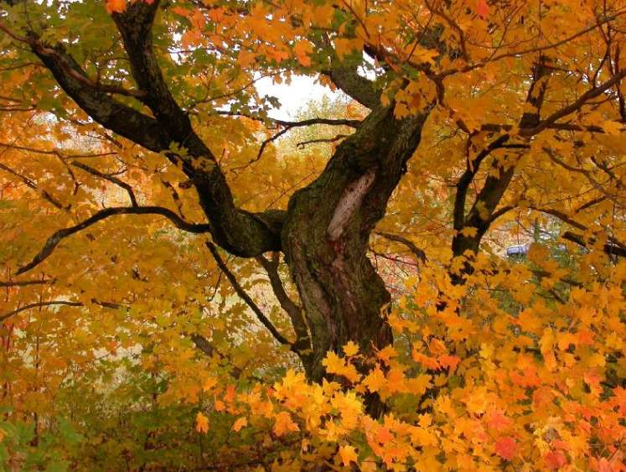

Slide 19
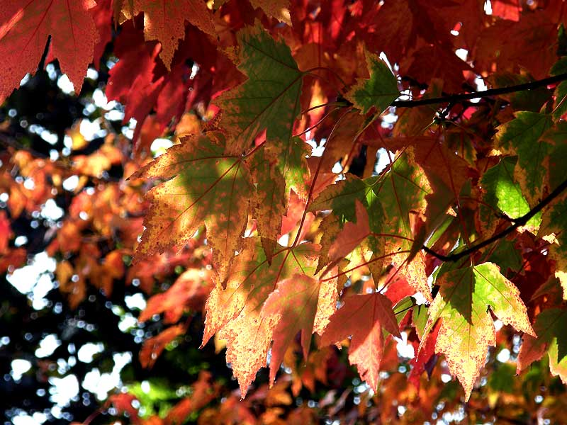

Slide 20
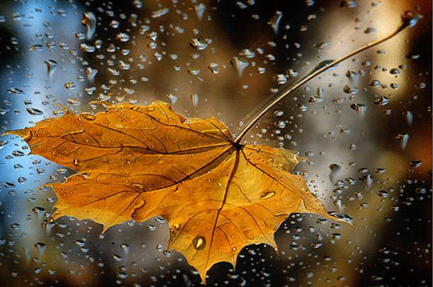
Cada hoja habla de felicidad para mí, agitando los árboles del otoño.

Slide 21
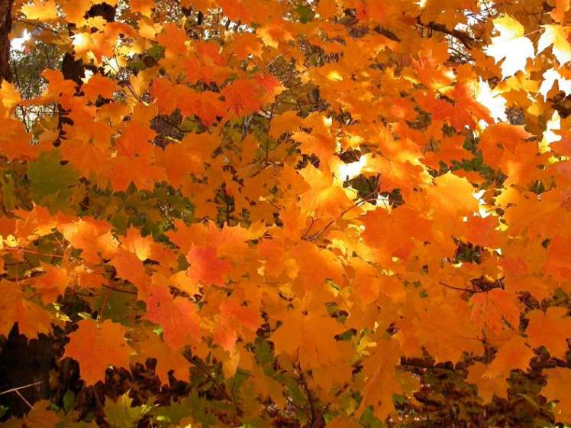

Slide 22
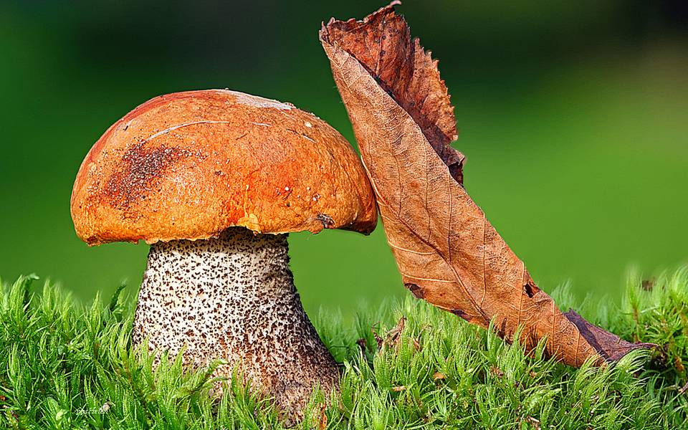
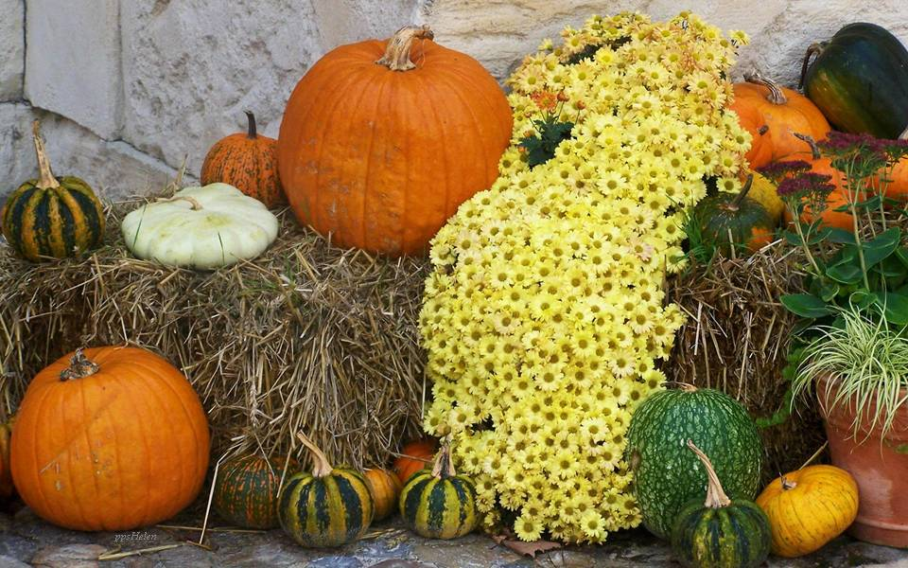
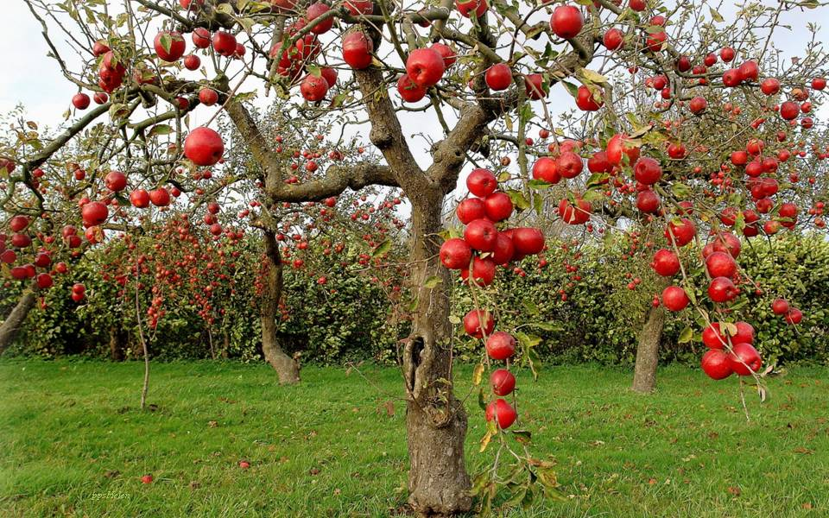
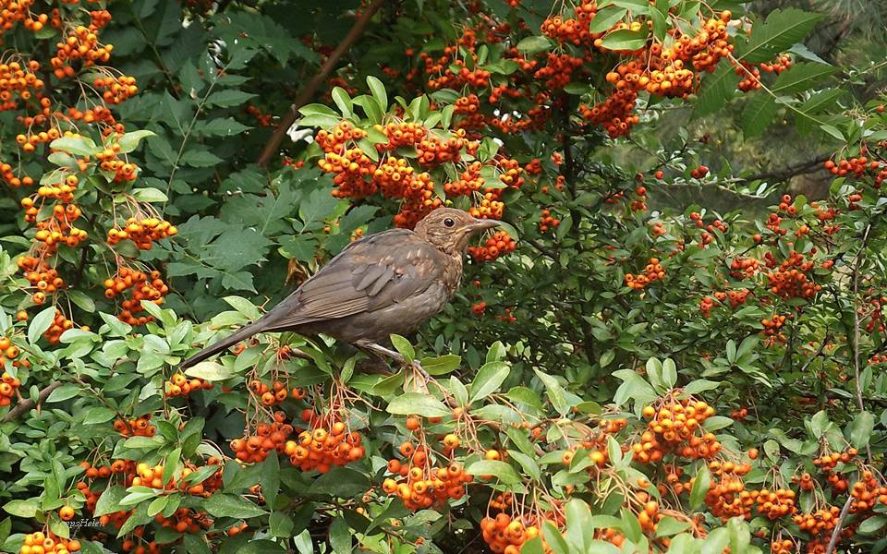
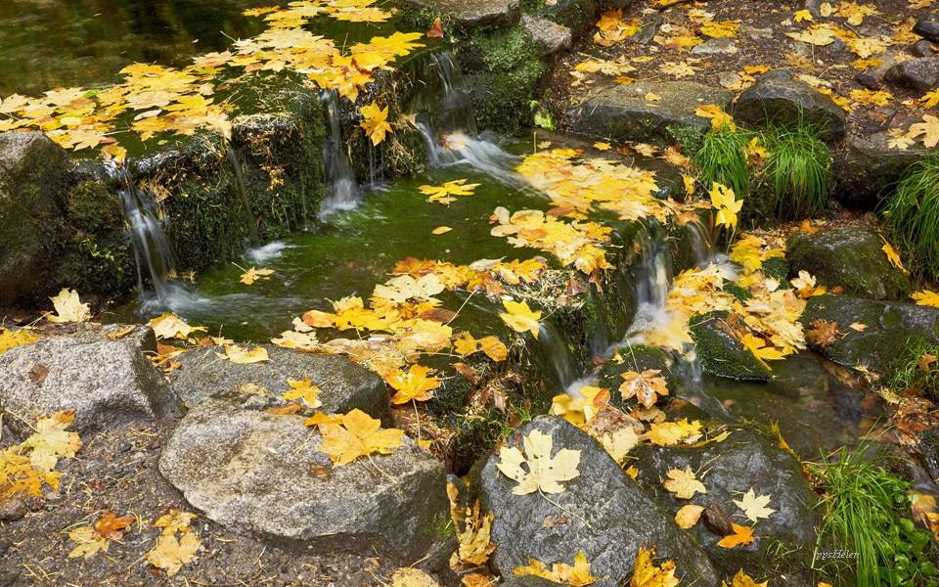

Slide 23
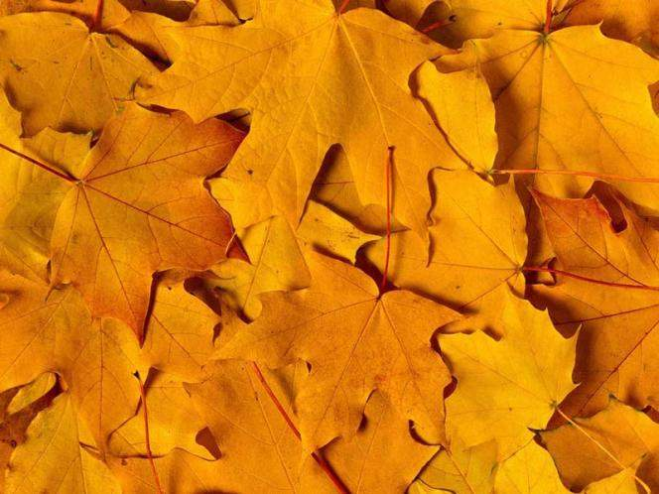
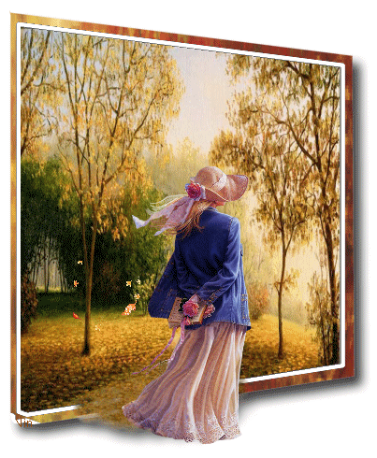
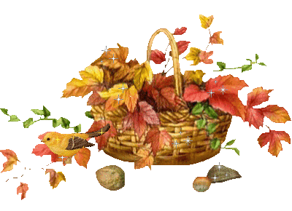
El otoño es un caminante melancólico que prepara admirablemente el solemne adagio del invierno".

Slide 24
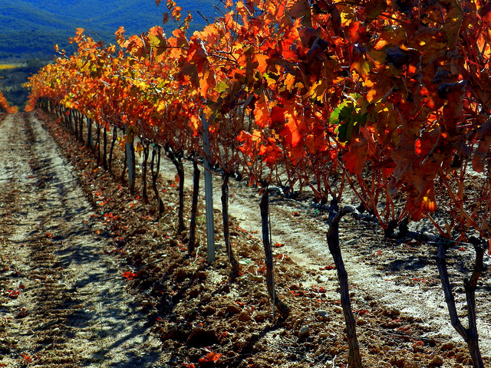

Slide 25
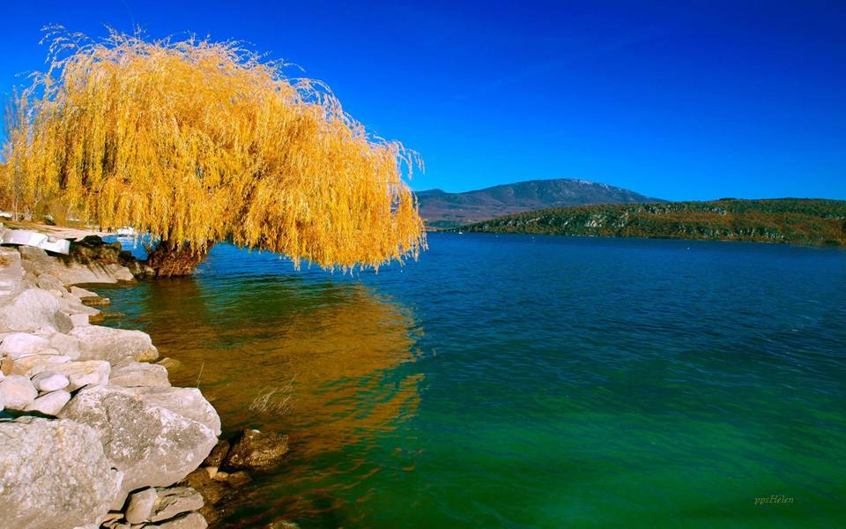
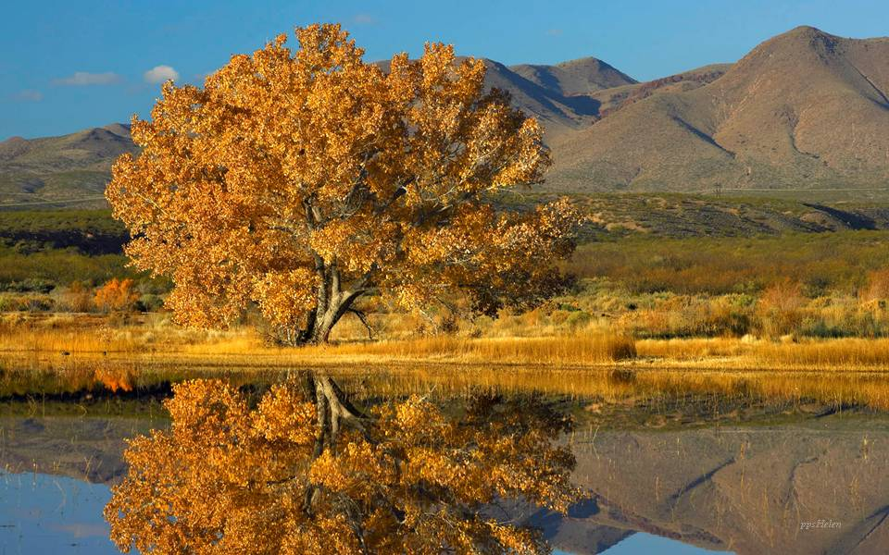
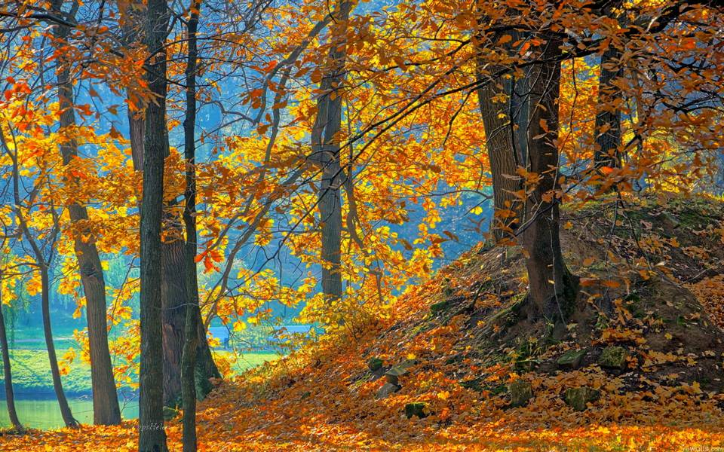
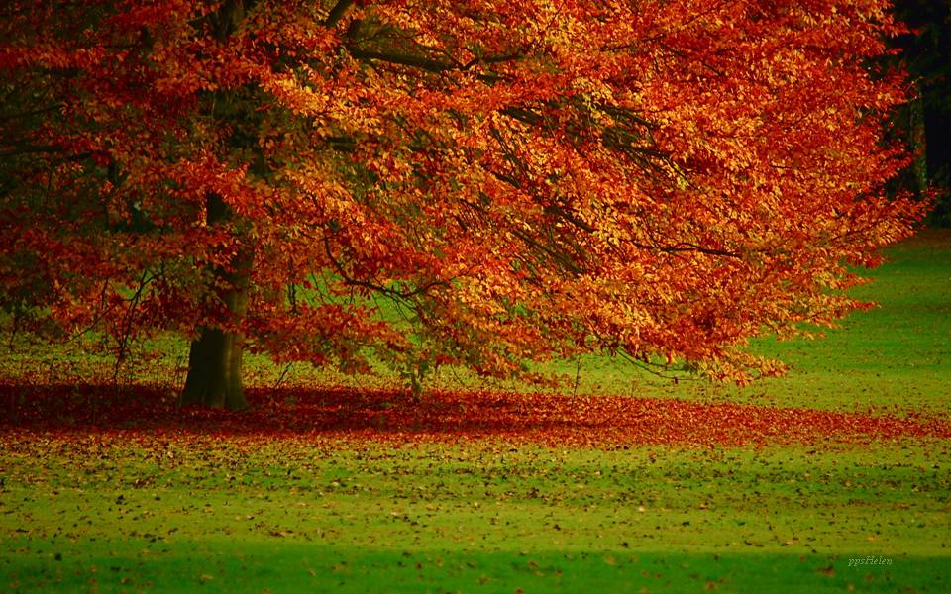

Slide 26
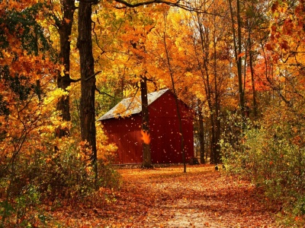
Otoño que te vistes de colores ocres,
anunciando fríos de palidez nivosa,
a los que no comprenden de estas cosas
entristeces sus corazones mediocres.

Slide 27
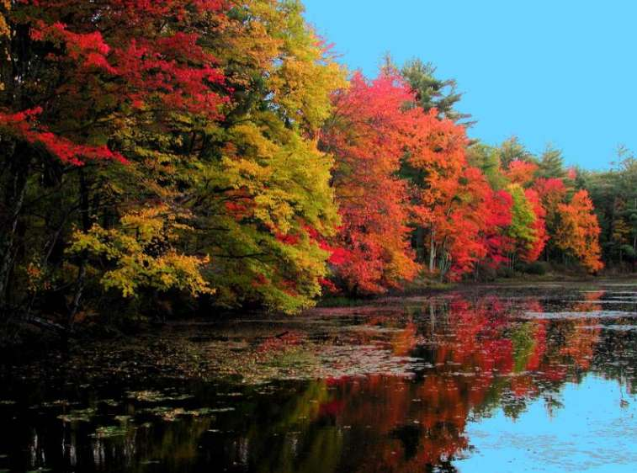

Slide 28
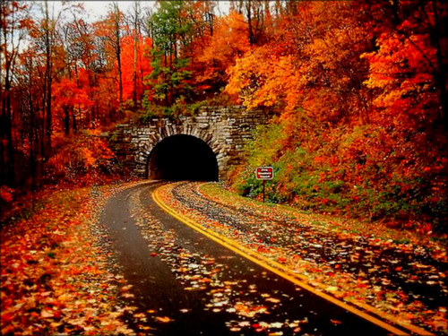

Slide 29
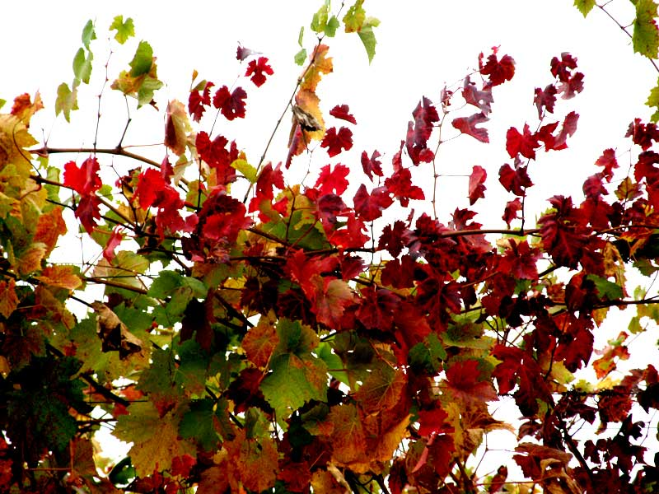

Slide 30
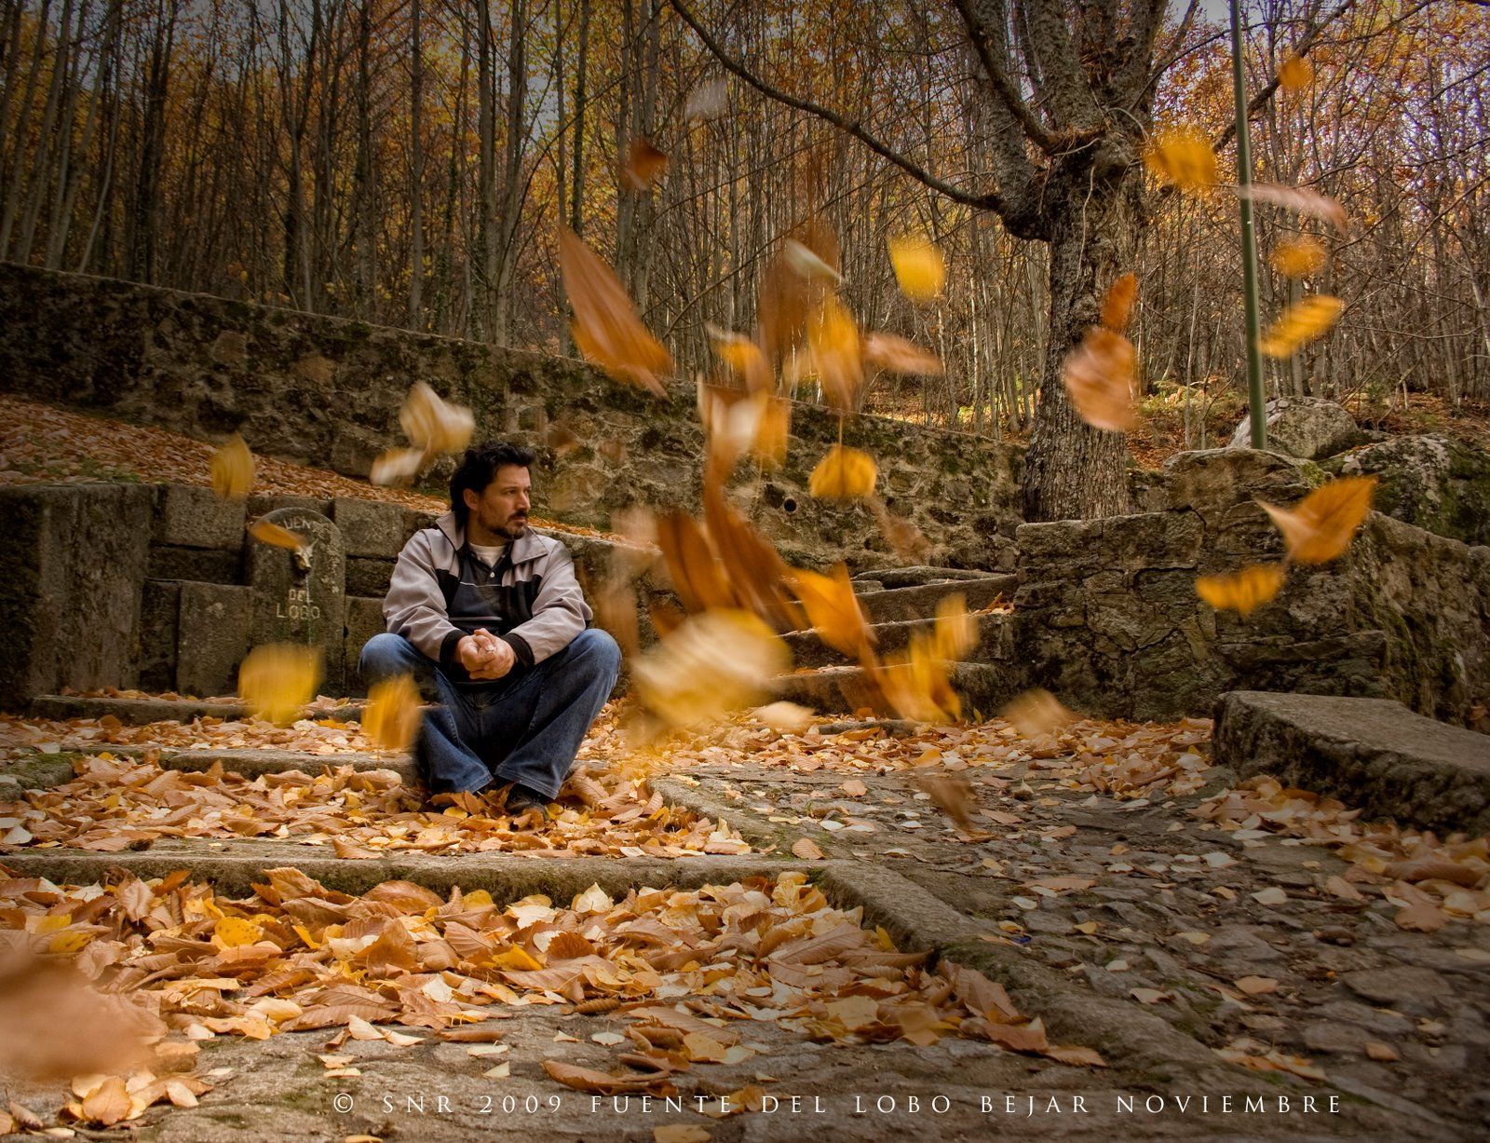
" El otoño está cosido con momentos de gracia, que duran poco".

Slide 32
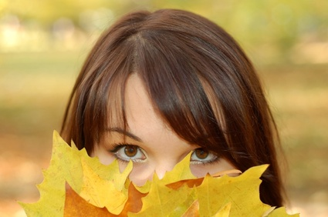

Slide 33

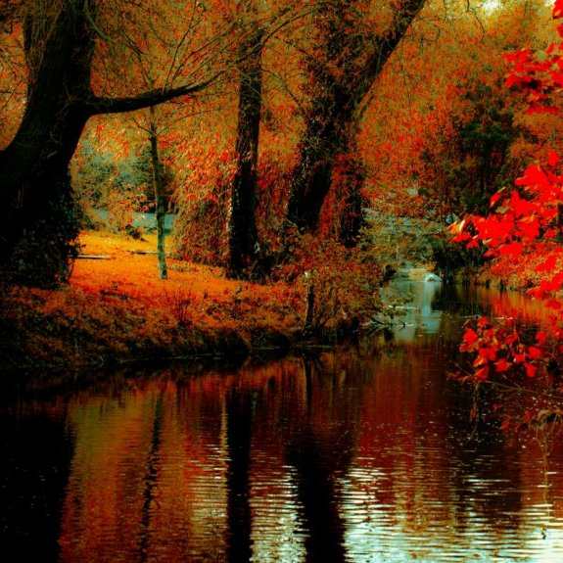
El invierno es una aguafuerte, primavera una acuarela, un óleo de verano y otoño un mosaico de todos ellos.

Slide 34
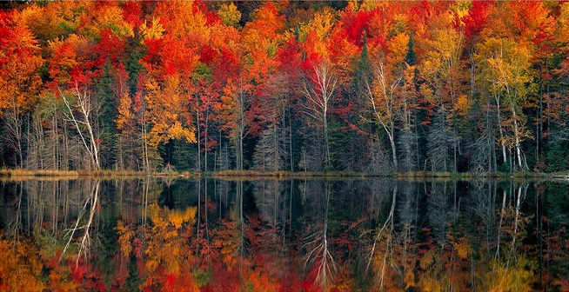

Slide 35
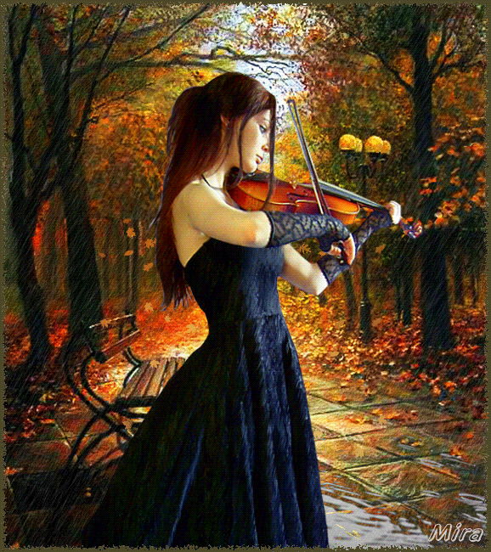
Los sollozos más hondos del violín del otoño son igual que una herida en el alma de congojas extrañas. sin final.

Slide 36
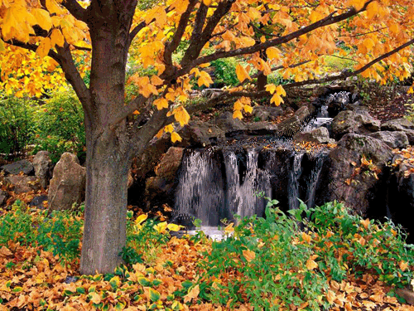

Slide 37
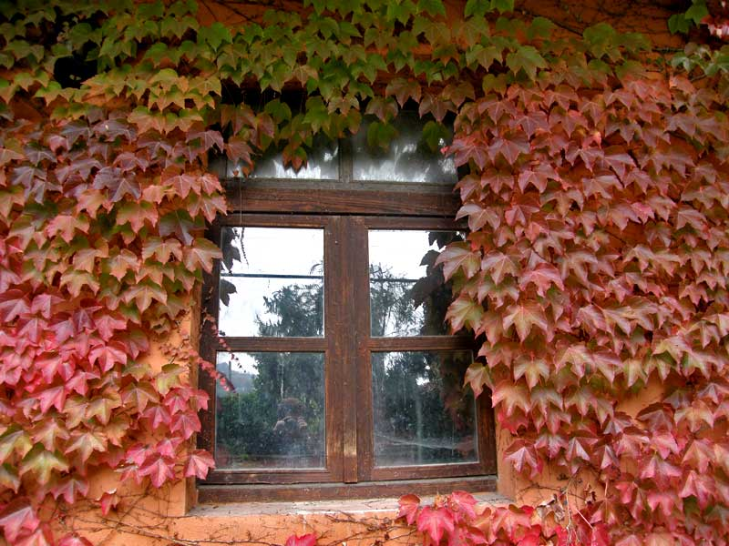




Slide 38

Hojas del árbol caídas, juguetes de viento son, las ilusiones perdidas, hojas son ¡ay! desprendidas del árbol del corazón.

Slide 39






Slide 40







Slide 41




El otoño está muy triste
con su chaqueta marrón.
nadie sabe los motivos,
cuál es su preocupación.
los árboles lloran hojas
que al suelo llegan livianas.
El jardín es una alfombra
tapizando las mañanas.

Slide 42



Slide 43


¡Brotes en el otoño! Tan fresco como la cara de una mujer enamorada.

Slide 44


Slide 45


Te recuerdo como eras en el último otoño.
Eras la boina gris y el corazón en calma.
En tus ojos peleaban las llamas del crepúsculo.
Y las hojas caían en el agua de tu alma.
Tu recuerdo es de luz, de humo, de estanque en calma!
Más allá de tus ojos ardían los crepúsculos.
Hojas secas de otoño giraban en tu alma.-

Slide 46






No es que atardezca es que la lluvia es noche: otoño en la ventana.

Slide 47






Slide 48
Viento de otoño, tan fugaz como tú se fue mi amor.

Slide 49

BELLÍSIMO OTOÑO......
Siempre he sentido una especial predilección por esta estación. El otoño, con sus mágicos colores, me fascina. Siempre que puedo salgo al campo para "empaparme" de la belleza que ofrecen sus campos, sus senderos, las laderas de los montes, las orillas de los ríos....
Entiendo perfectamente que el otoño sirva de inspiración a poetas, pintores, pensadores..... Creo que sirve de inspiración a todos cuantos gozan de sensibilidad, de buen gusto, de amor por lo bello.
Por eso hoy traigo a MIS PPS. unas bellas fotografías otoñales y unos pensamientos, igualmente bellos, que el otoño inspiró a personas que también saboreaban sus ricos matices....

Slide 50


UN FUERTE
ABRAZO,
QUE TENGAS
UN BUEN DIA
Hoy es martes, 03 de octubre de 2017
Ahora mismo son las 10:08 horas.

Slide 51









¿Te ha gustado?
Puedes ver más entrando
Aquí
Además puedes recibir powerpoints en tu correo electrónico suscribiéndote aquí:
Esta presentación powerpoint ha sido creada y compartida única y exclusivamente para mispps.com

